Slide 1


Slide 2
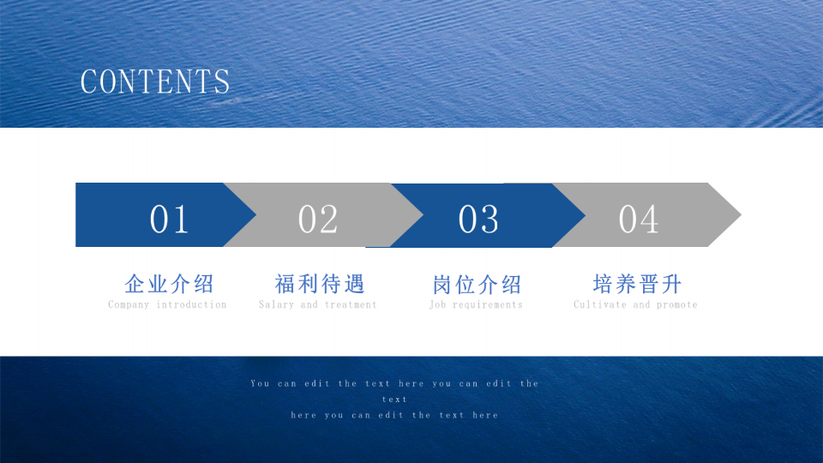

Slide 3
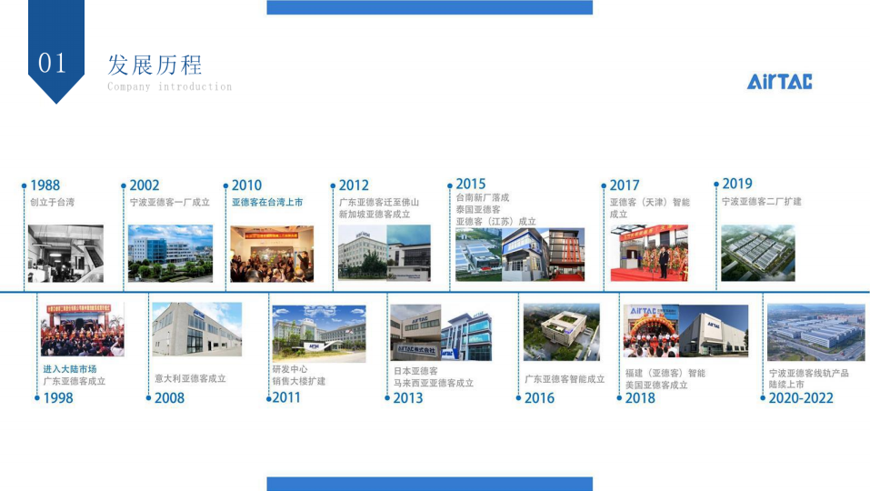

Slide 4
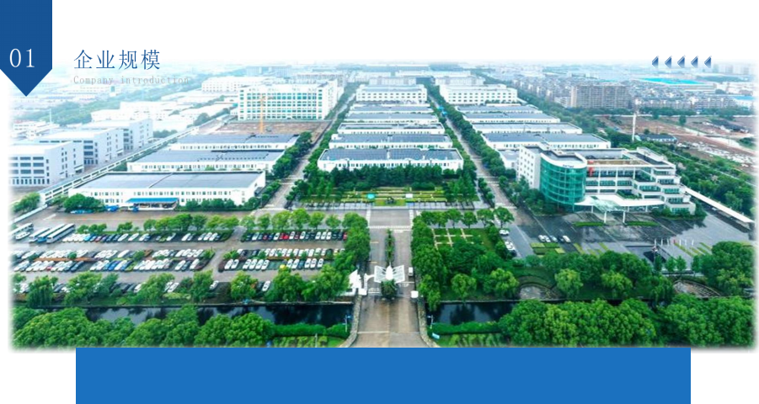
宁亚一厂，占地360亩，23幢标准厂房，建筑24万平米，执行元件
集团人员10000+ 宁亚6000人

Slide 5

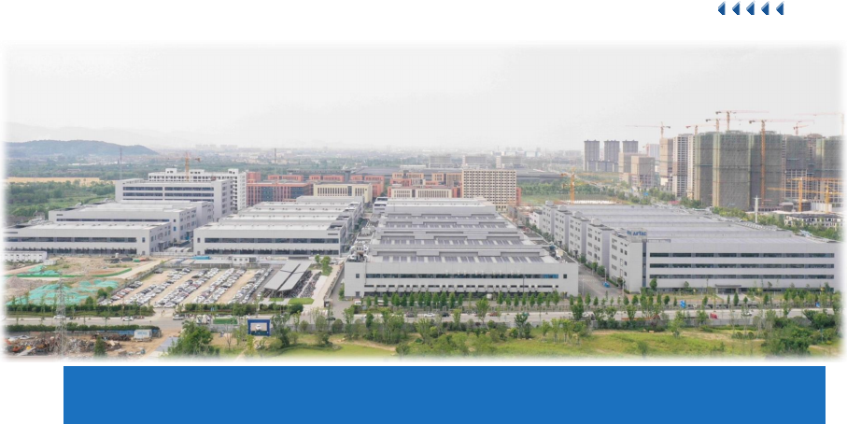
company introduction
宁亚二厂，占地400多亩，28幢标准厂房，建筑面积24万平米，生产气源件及导轨

Slide 6
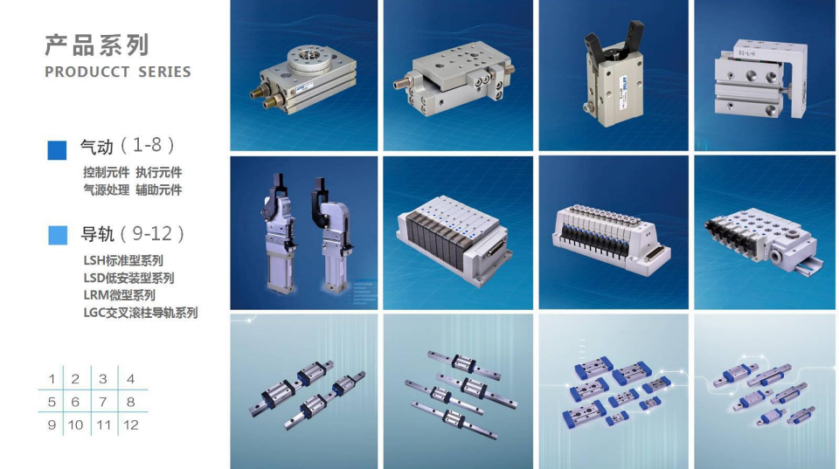

Slide 7
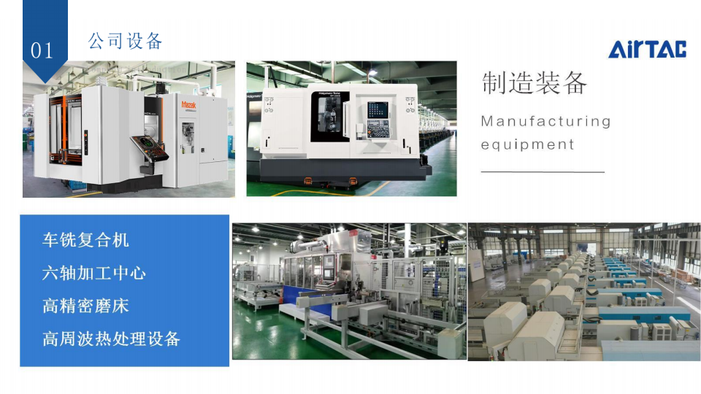

Slide 8
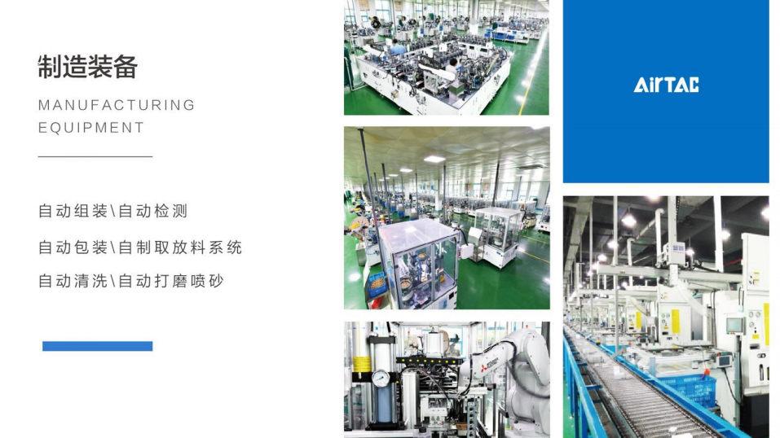

Slide 9

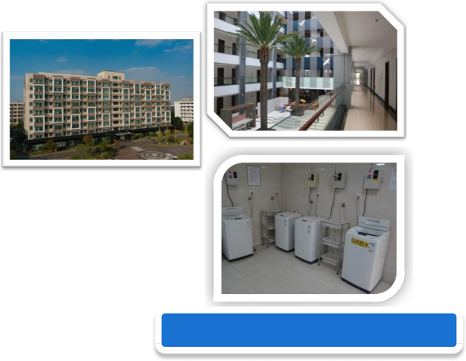
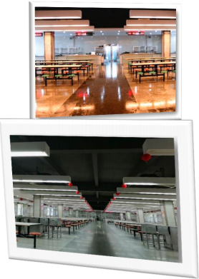
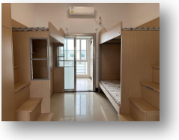
salary and treatment
免 费 提 供 4 人 间
早餐 7元
中/晚餐 14元/餐
空调、独立卫浴、免费WIFI 、全自动洗衣机

Slide 10
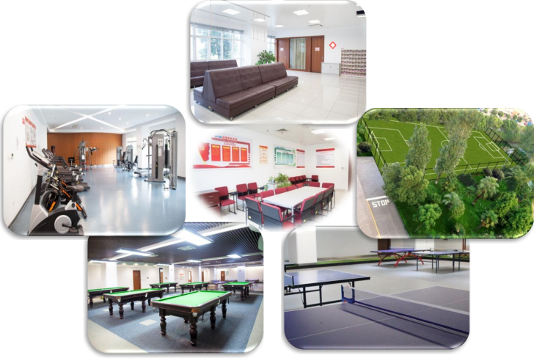
休闲设施
salary and treatment

Slide 11
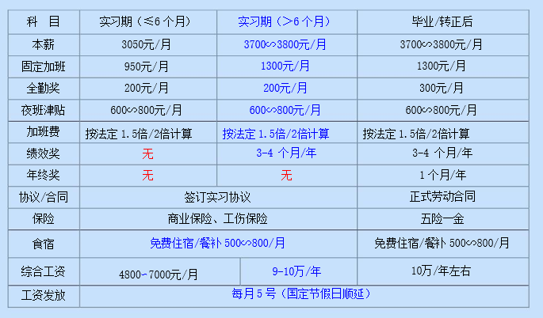
薪资构成
salary and treatment

Slide 12


工作时间
Job requirements
白 班
星期一、四：11H
8:00-12:00 13:30-17:30 18:15-21:15
星期二：10H
8:00-12:00 13:30-17:30 18:15-20:15
星期三、五：8H
8:00-12:00 13:30-17:30
夜 班
星期一至星期五：9.6H
21:00-2:00 3:10-8:00
白/晚 1个月倒班一次

Slide 13




保险福利
salary and treatment
五险
转正缴纳
医疗 养老 工伤 生育 失业
构成
一金
转正缴纳
住房公积金
其它福利

Slide 14



此次招聘不限专业，女生可以接收
岗位要求
Job requirements
招聘专业：机械类相关专业
工作职责：负责生产现场机械设备操作
（数控车铣、车铣复合机、自动车、加硫机、注塑机等）
晋升通道：
机械操作→培训员→三级机械技术员→二级技术员/领班→一级技术员/课长→部门主管
装配员
招聘专业：专业不限、机械类优先
工作职责：负责产品组装等工作
晋升通道：
装配员→多能工→装配技术员/装配专机技术员→领班→课长

Slide 15






晋升通道
总经理
副总经理
管 理
技 术
技术顾问
高层管理 年薪：80万+
资深技术 年薪：50万+
经理
副经理
课长 副课长
高级工程师 高级专员
工程师
专员
中层管理 年薪：30~50万
核心技术 年薪：30~45万
T5-T7
M7-M5
双向晋升通道
基层管理 年薪：20~30万
基层技术 年薪：15~25万
T8-T9
M8-M9
M10-M12
技术员/团队核心 年薪：15万⁺
T10-T12
T13-T15
普通员工
T20-T19

Slide 16

姓名 | 毕业日期 | 到职日期 | 岗位 | 综合年薪
王资 | 2021/6/30 | 2020/12/29 | 三级技术员 | 16万左右
刘万腾 | 2021/6/30 | 2020/12/29 | 三级技术员 | 15万左右
王秋航 | 2020/12/25 | 2021/4/9 | 三级技术员 | 15万左右
王长江 | 2021/6/30 | 2021/1/7 | 三级技术员 | 15万左右
岳鑫 | 2021/6/30 | 2021/7/13 | 领班 | 15万左右
赵坤 | 2021/6/30 | 2020/12/29 | 三级技术员 | 15万左右
赵腾飞 | 2021/6/30 | 2020/12/29 | 三级技术员 | 15万左右
在职学长
20+人

Slide 17



